Slide 1
Муниципальное бюджетное общеобразовательное учреждение
Средняя общеобразовательная школа пос. Известковый
Амурского муниципального района Хабаровского края
Мастер – класс
в рамках муниципальной недели мастер- классов
«Вдохновение- Мастерство- Образование»
«Мультипликация – эффективный приём визуализации при обучении»
Рыжкова Надежда Владимировна,
учитель начальных классов
22.03.2022

Slide 3
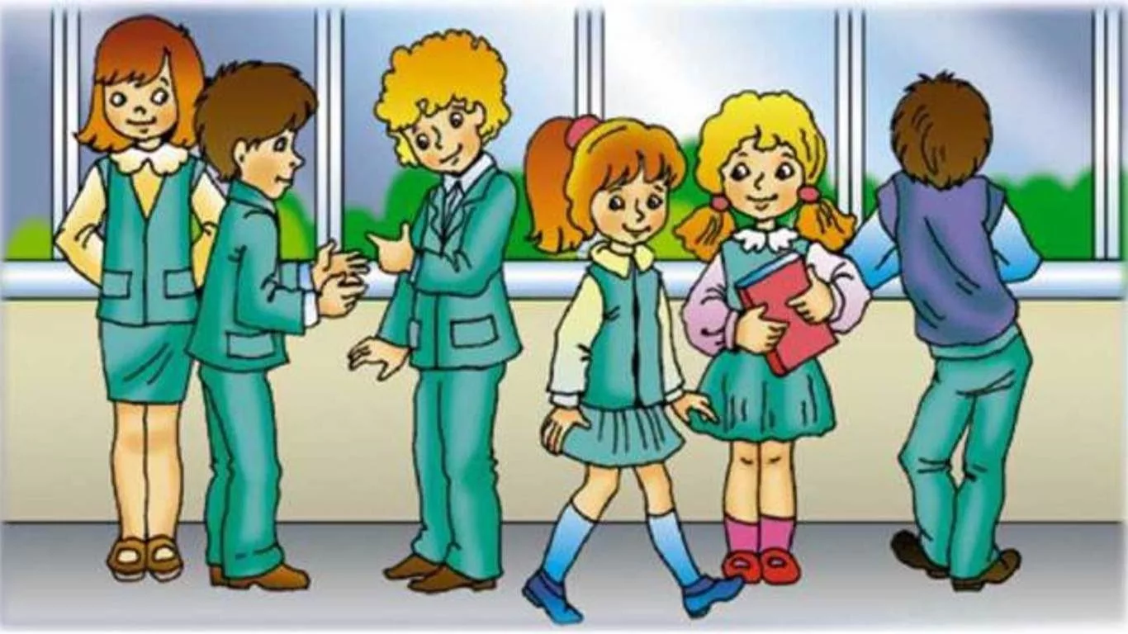

Slide 4
Педагогическое
исследование
( 2020-2021)
Результаты:
Допускают часто ошибки
Допускают ошибки редко
Не допускают ошибки

Slide 5
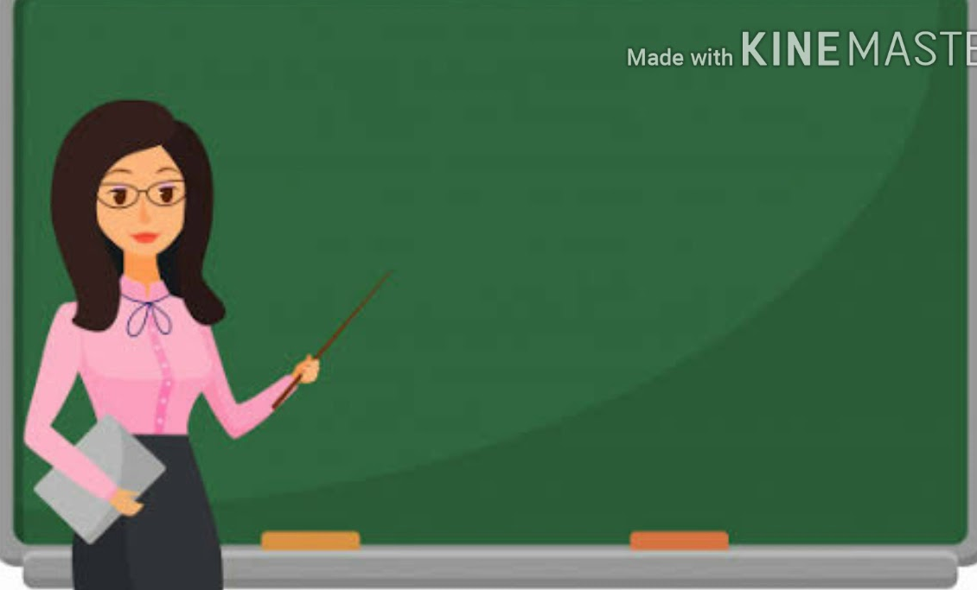
ПРОБЛЕМА
?

Slide 6
Решение
Орфоэпические минутки
Скороговорки
Чистоговорки
Акцентологические стихи
Работа с транскрипцией слов
Картинные диктанты

Slide 7
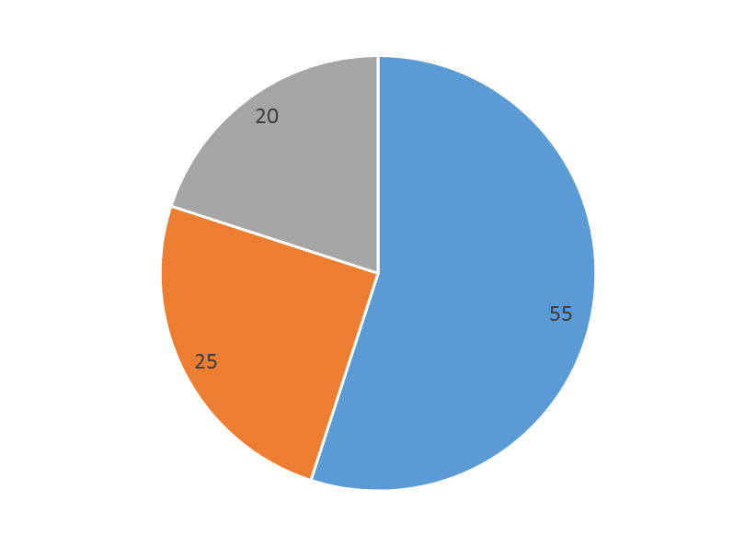
Педагогическое
исследование
( 2020-2021)
Контрольный эксперимент
Результат до
Результат после

Slide 8
Визуализация
это процесс представления данных в виде изображения с целью максимального удобства их понимания

Slide 9
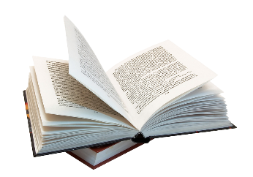
Преимущества
визуализации
Визуальные данные
люди запоминают
83%
20%
увиденное
прочитанное

Slide 10
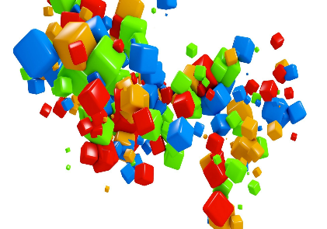
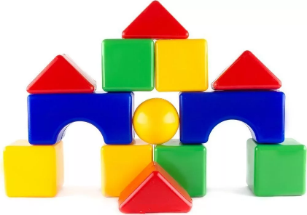
Преимущества
визуализации
Легко запоминать

Slide 11
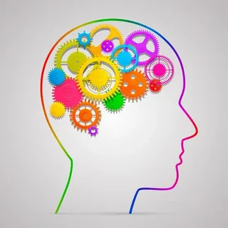
Преимущества
визуализации
Заставляет думать
Вызывает эмоции

Slide 12
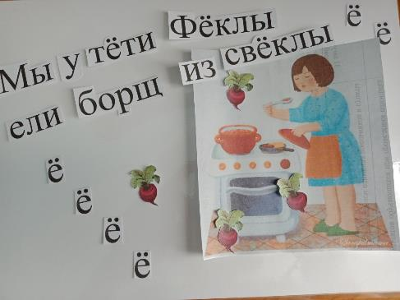
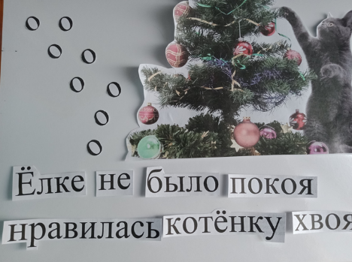
Мультимедийный продукт

Slide 13
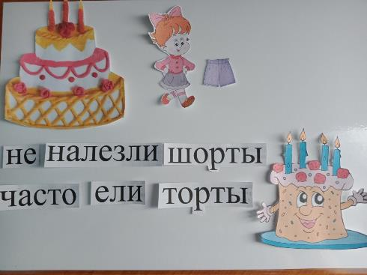
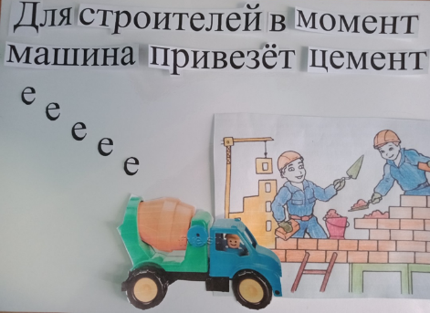
Мультимедийный продукт

Slide 14
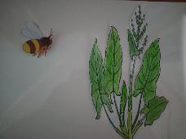
Что понадобится для
создания мультфильма
программа «MOVAVI»
объекты
фотокамера
Орфоэпическое стихотворение
Прилетел мохнатый шмель
И уселся на щавель
фон

Slide 15
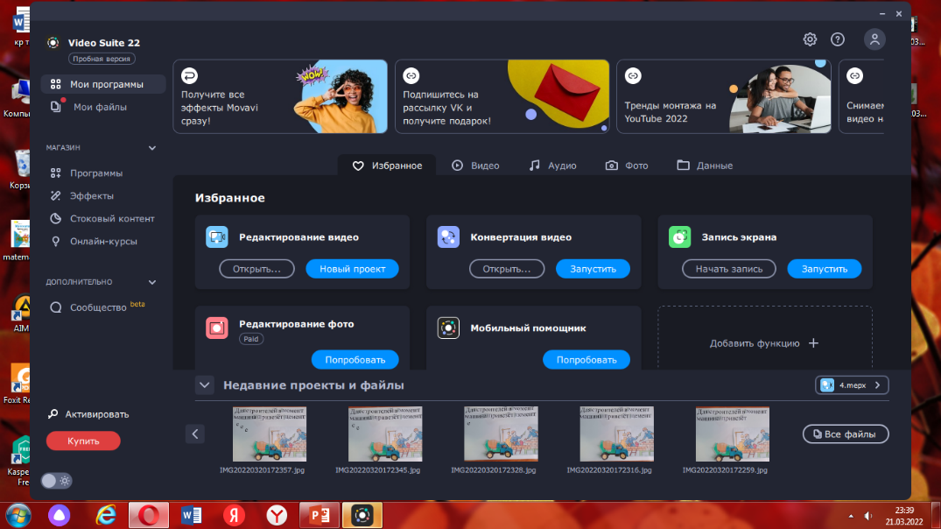

Slide 16
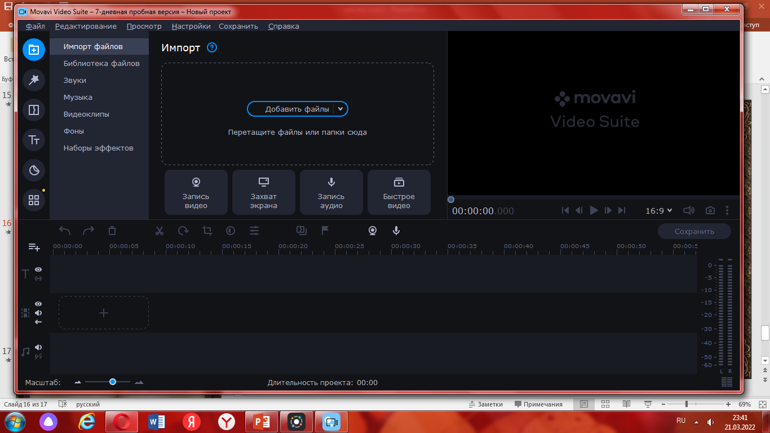

Slide 17
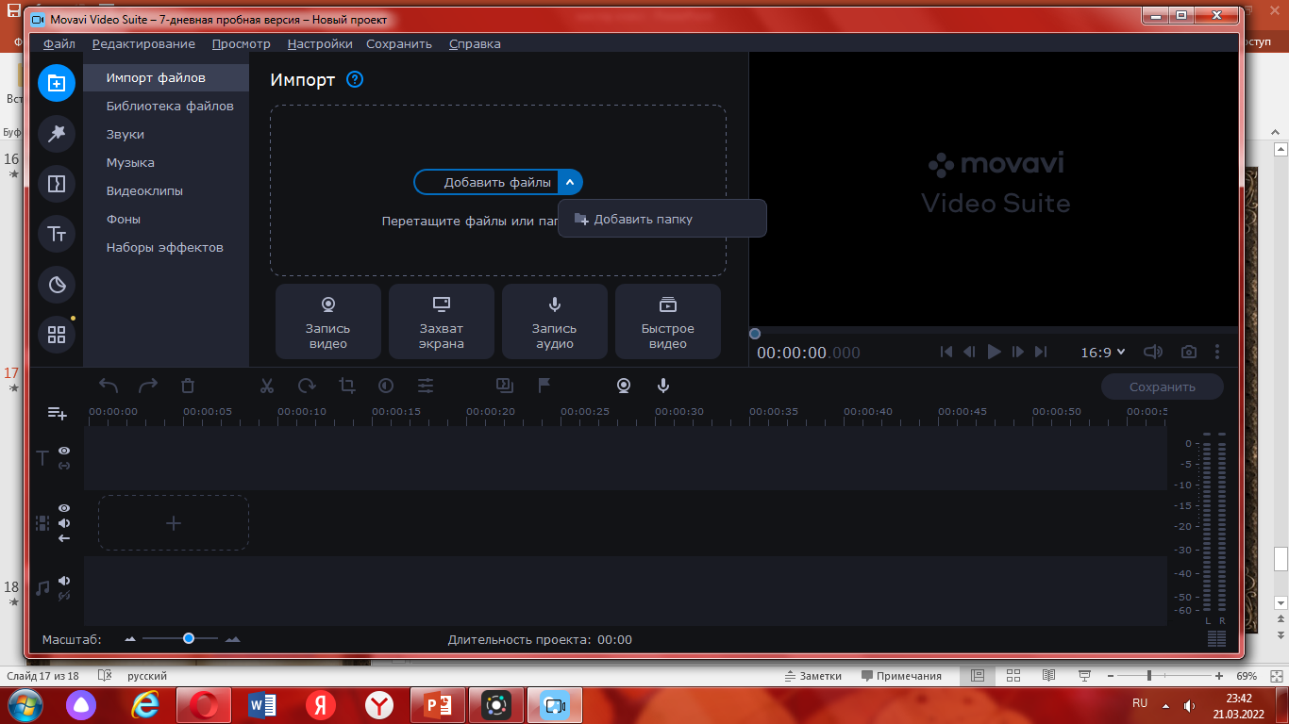

Slide 18
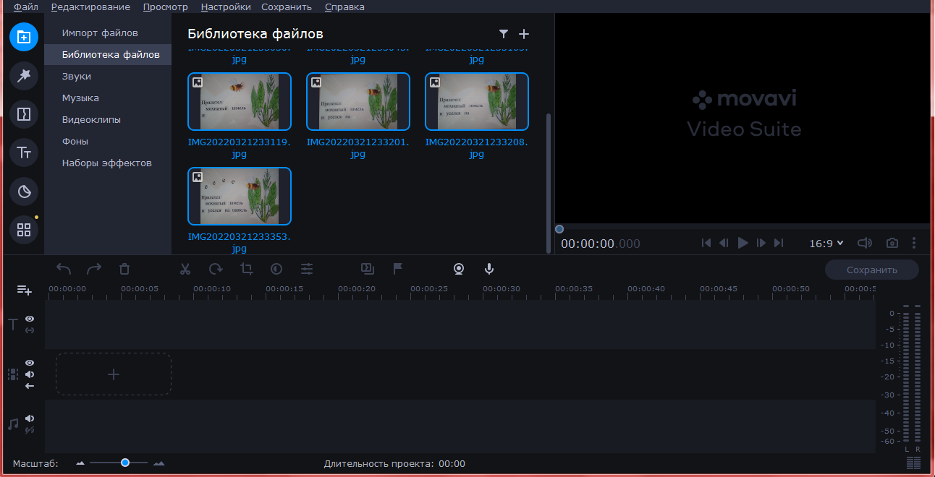

Slide 19
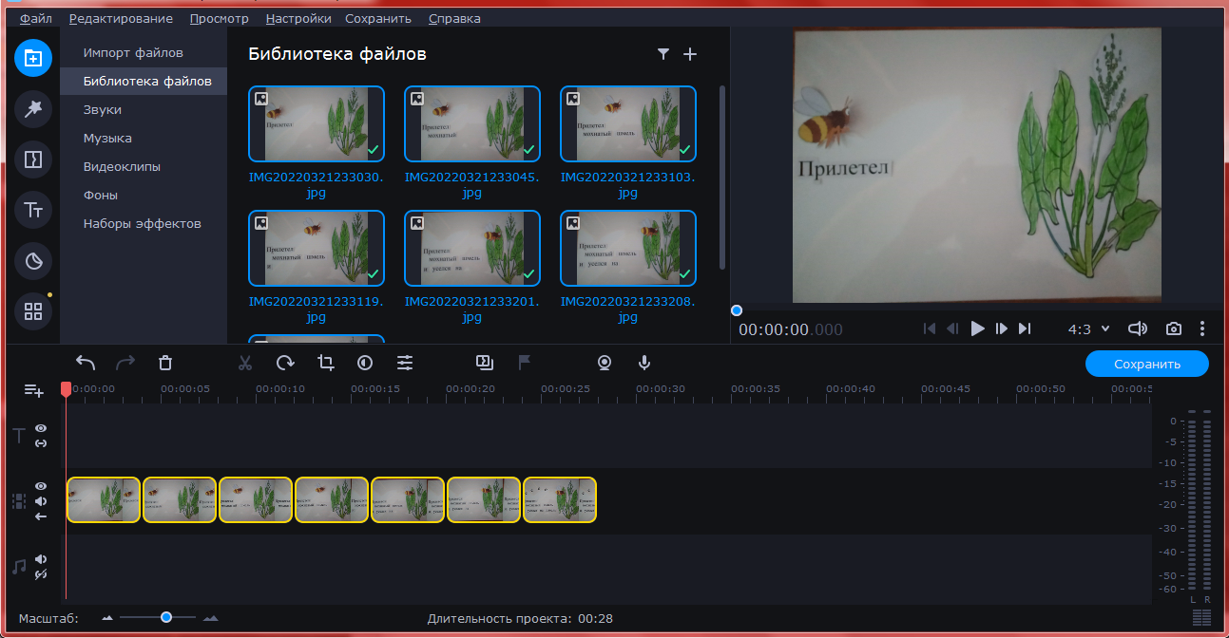

Slide 20
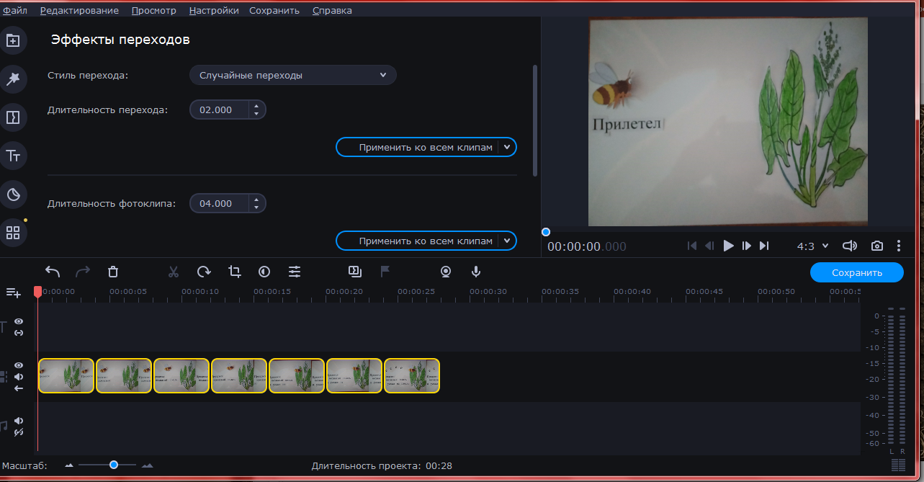

Slide 21
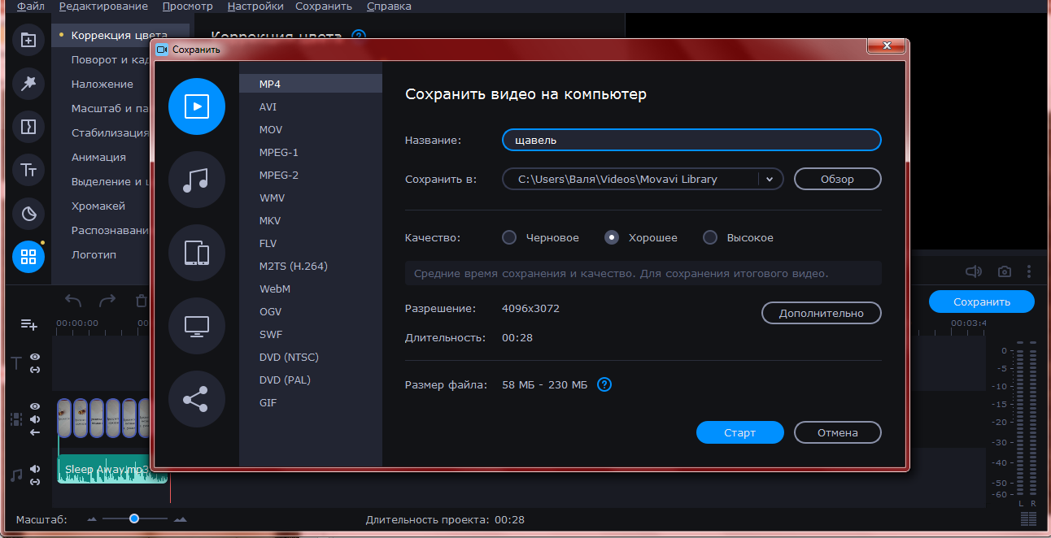

Slide 22
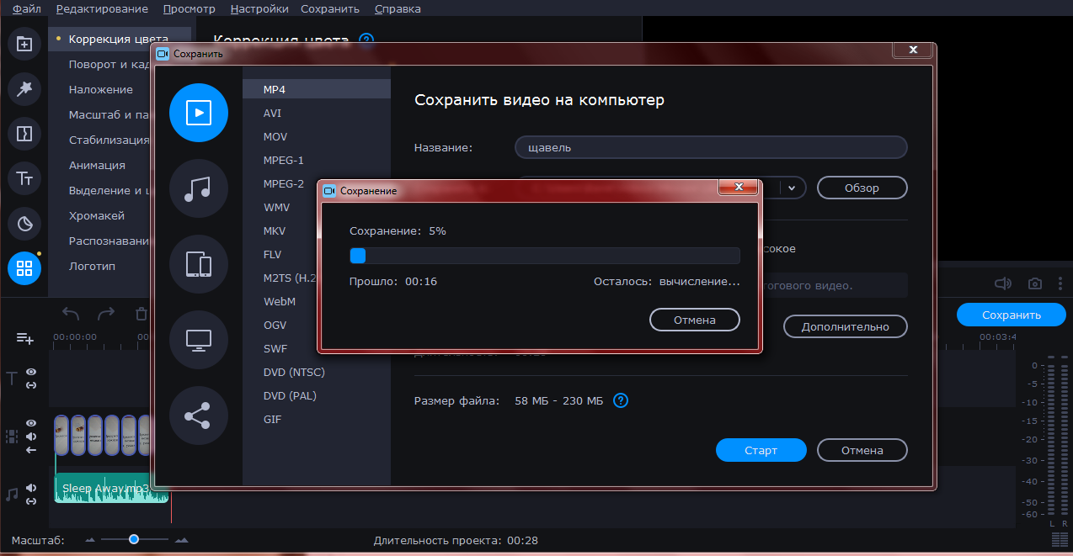

Slide 23
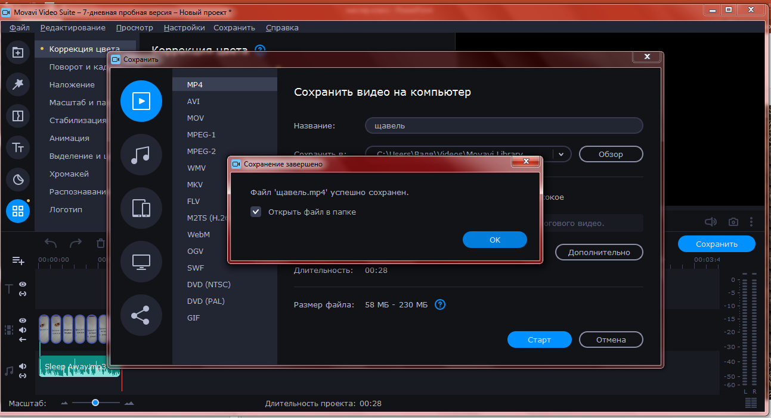

Slide 24
Представление опыта по теме «Мультипликация – эффективный приём визуализации при обучении»

Slide 25
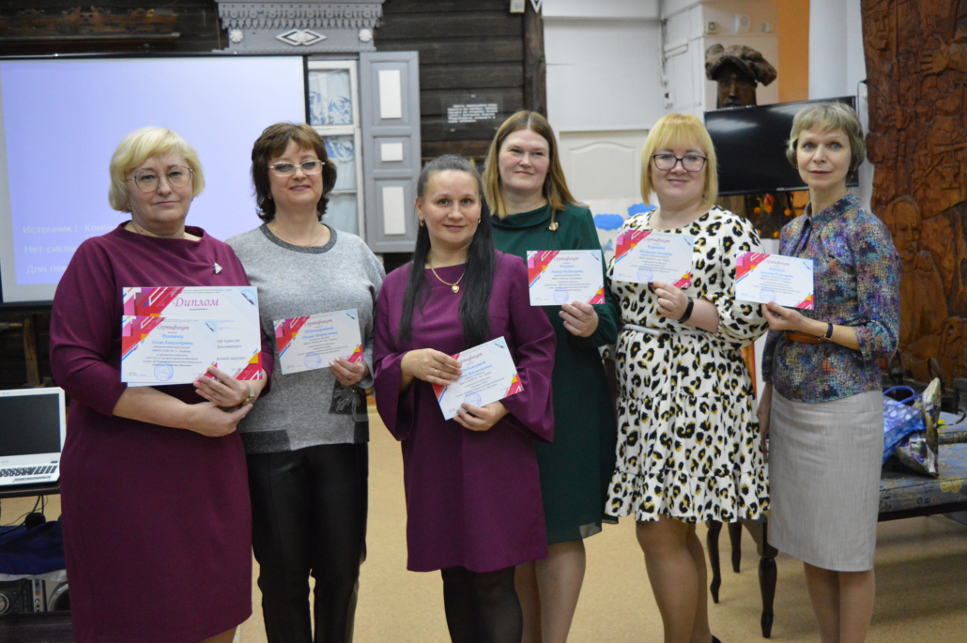
Награждение сертификатами за обмен опытом на муниципальном уровне

Slide 26
Источник рисунка
http://djreminiseofficial.com/data/578fad37d3b38.jpg
Ссылка на статью сайта ИМЦ г. Амурска
https://www.imc27.ru/2022/03/ob-itogah-municipalnoj-nedeli-master-klassov-vdohnovenie-masterstvo-obrazovanie/

